Slide 1

Relatório 1ª Meta PD
Realizado por Ana Cardoso - 2021133158
Diogo Pinto - 2020133653
Miguel Stamm - 2021146924

Slide 2
Introdução
Este relatório é referente à primeira meta do trabalho prático de programação distribuída, unidade curricular da licenciatura em engenharia informática do Instituto de Engenharia de Coimbra. Este relatório visa explicar como é feita a comunicação entre servidor, cliente e servidor de backup, estrutura do código e um pequeno manual de utilizador.

Slide 3
Como é feita a comunicação entre o servidor e o cliente
Como estamos a enviar as informações do cliente para o servidor e servidor para cliente?
Quer para o caso do login quer para o registo, temos uma classe em que estamos a enviar os dados por um socket para o servidor fazer as respectivas verificações. Para os outros casos o cliente envia para o servidor um objeto do tipo Request que tem o tipo de request a querer ser feito, por exemplo consultar presenças, bem como tem um campo opcional onde se poderá colocar argumentos (separados por vírgulas) como por exemplo o nome do evento. O servidor geralmente envia para o cliente uma resposta do tipo string a dizer se correu bem ou não, ou quando é pedido por exemplo uma lista de eventos, é devolvido um objeto do tipo EventResult, que tem o nome das colunas, bem como um ArrayList de Strings, onde tem a informação toda precisa para representar cada evento, sendo que cada string contém a designação, local, hora início e hora fim. Também é re-utilizada para enviar presenças num determinado evento.
Em muitas situações que temos que mandar de um sítio para o outro várias informações, usamos vírgulas para separar a informação.

Slide 4
Estrutura do código
Temos várias classes estáticas, decidimos fazer assim para simplificar, tendo um DatabaseManager com as funções que vão preparar a base de dados e também executar as querys, UserManager e EventManager que têm as funções que irão ser construídas as queries e chamar as funções do DatabaseManager.
Temos duas threads no lado do servidor, uma lançamos com o intuito de esperar pela ligação de clientes e quando isso acontece, cria uma nova thread que vai atender esse mesmo cliente.
Para a outra thread damos o trabalho de lançar os heartbeats através de um Socket Multicast, heartbeats que depois são consumidos pelos Servidores Backup.
Os Servidores Backup consomem os heartbeats e têm comportamento diferente consoante seja o primeiro heartbeat que recebem ou o nésimo heartbeat. Se for o primeiro fazem uma cópia da Base de Dados do Servidor através do Serviço RMI registado pelo Servidor e registam-se para updates futuros no mesmo. Depois do primeiro heartbeat ser processado os próximos são exclusivamente usados para verificar se a versão da base de dados do Servidor diferencia da sua própria Base de Dados. Se diferenciar o Servidor Backup fecha.

Slide 5
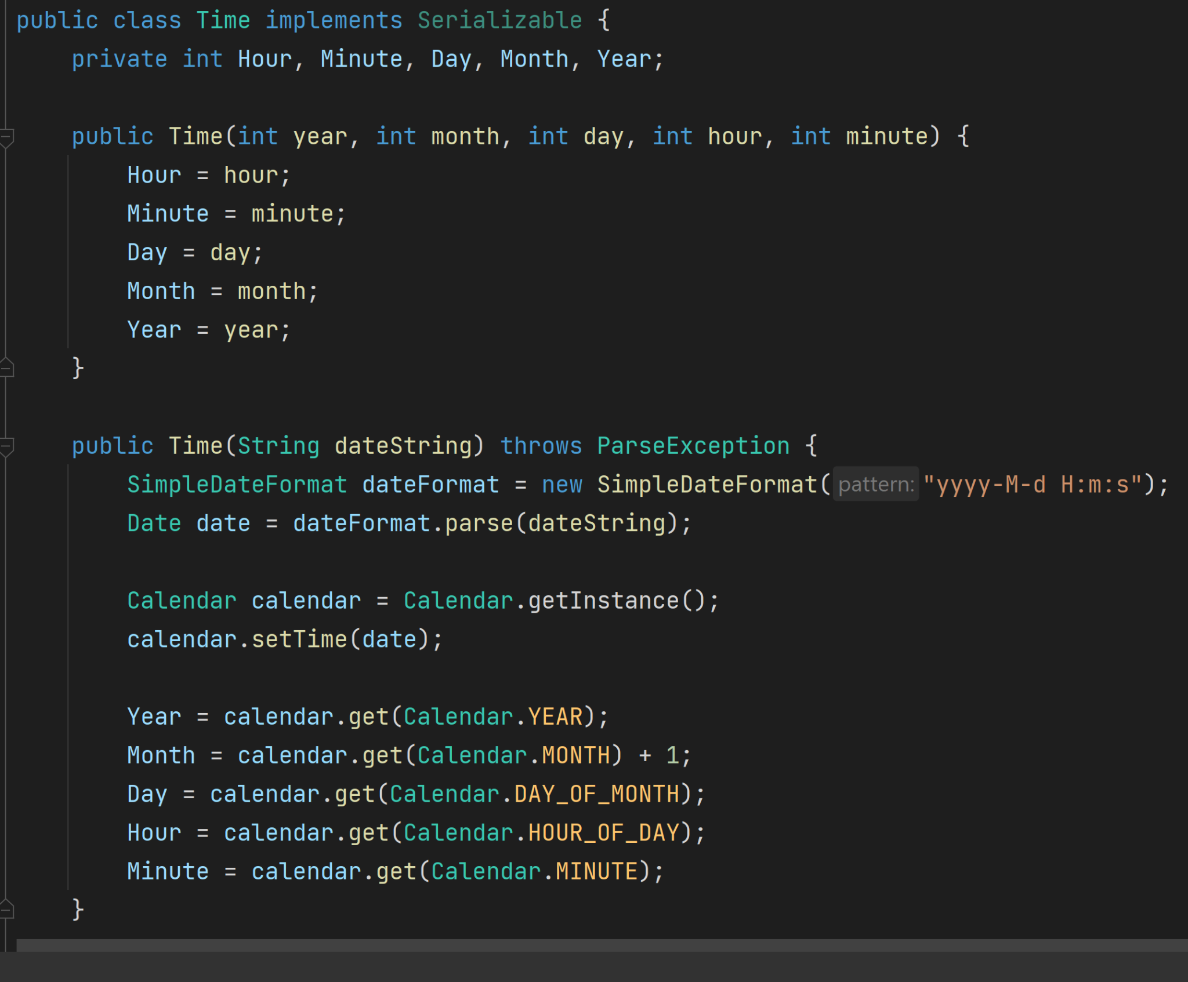
Class Time
Usada para guardar e converter datas

Slide 6
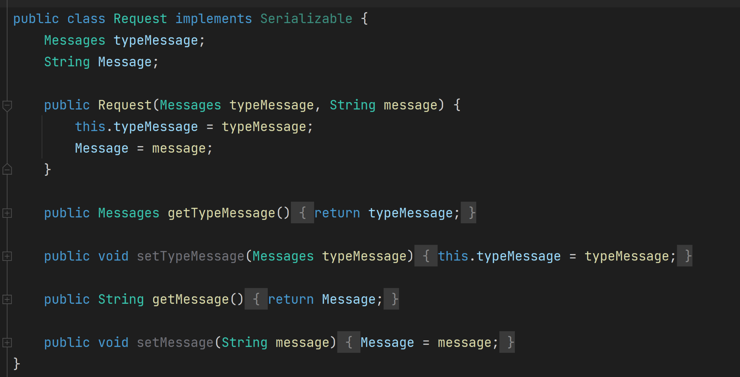
Class Request
Usada para guardar o tipo de request enviada entre o cliente e o servidor

Slide 7
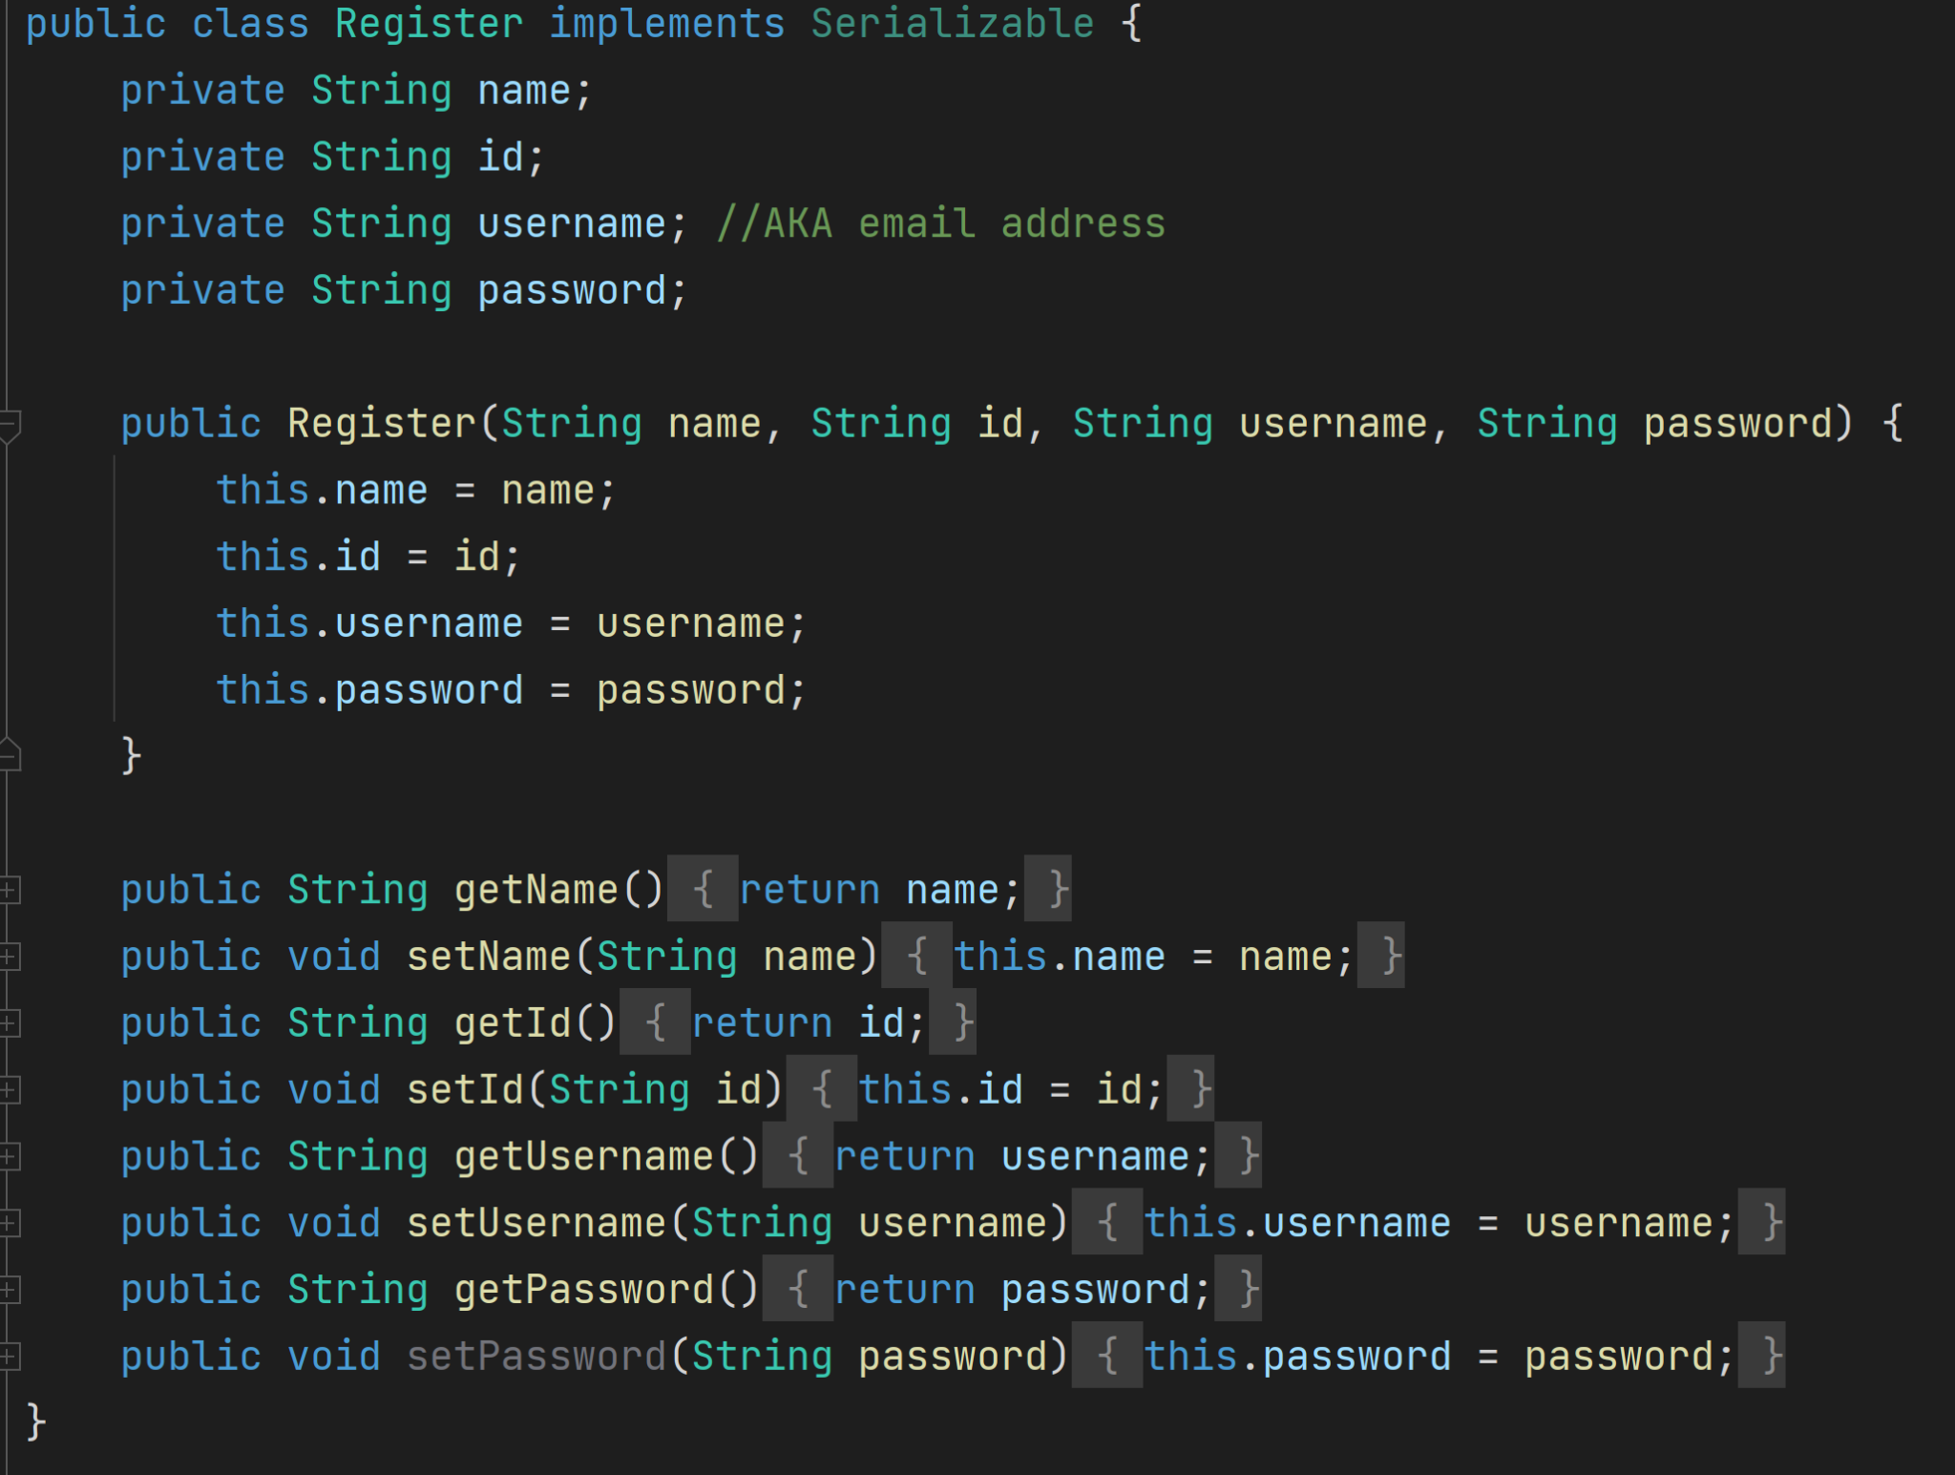
Class Register
Class com dados para executar o registo

Slide 8
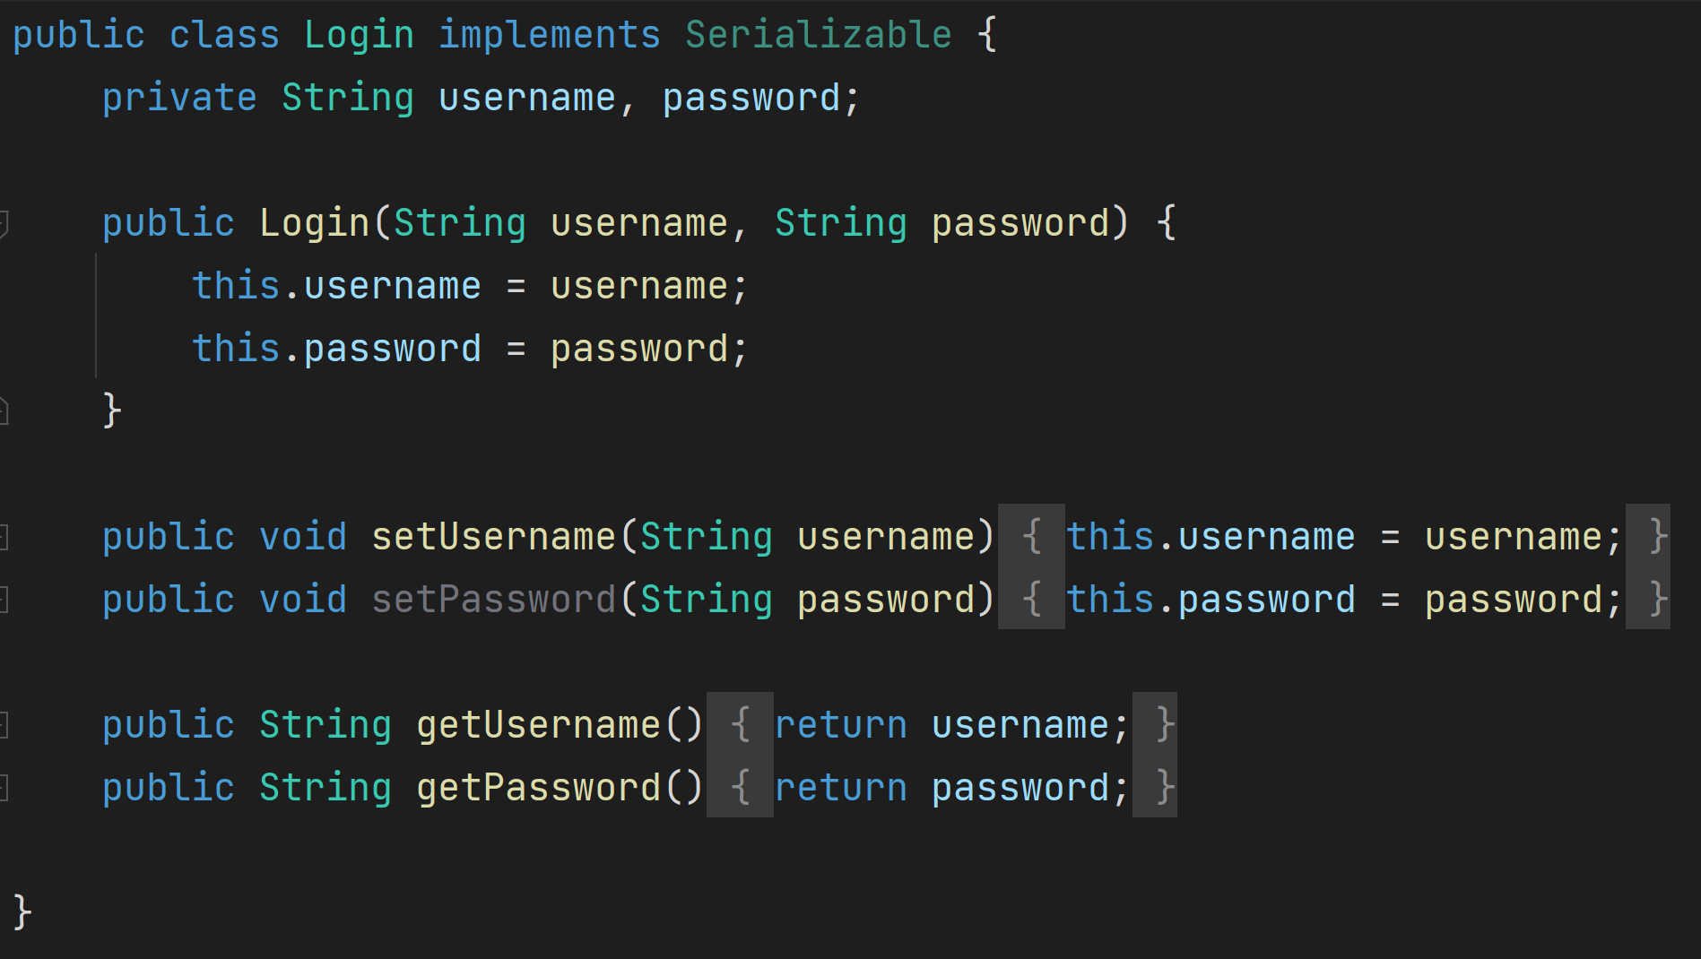
Class Login
Class com dados para efetuar o login

Slide 9
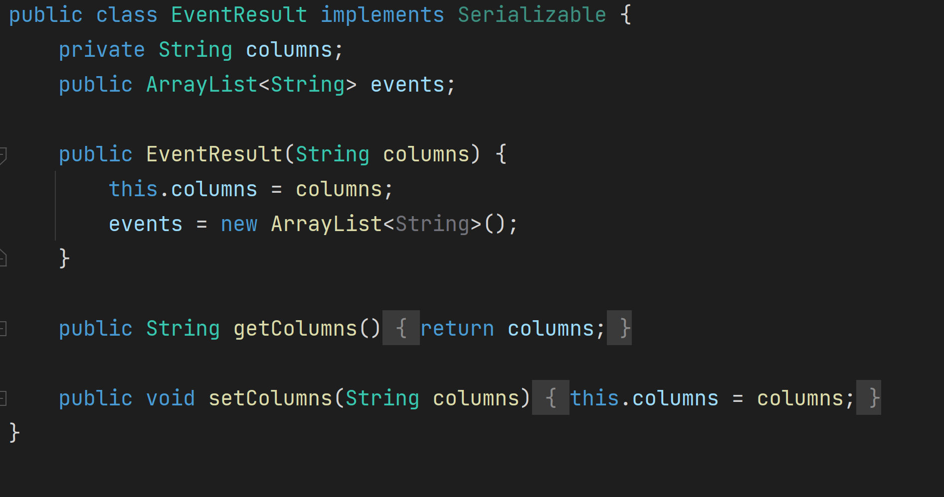
Class EventResult
Classe com o nome das colunas, bem como informação dos eventos (também é re-utilizado para enviar o nome de todos os alunos presentes num evento)

Slide 10
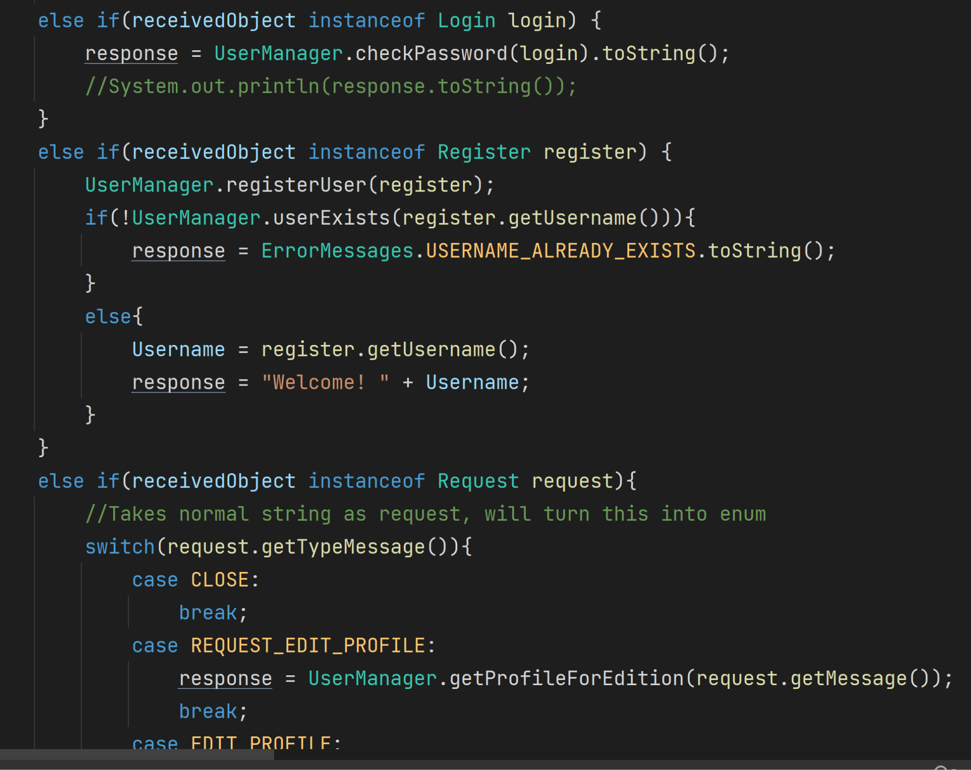
Servidor
A thread que atende o cliente está à espera de receber login, registo ou um request e irá enviar uma resposta quer seja string ou EventResult.

Slide 11
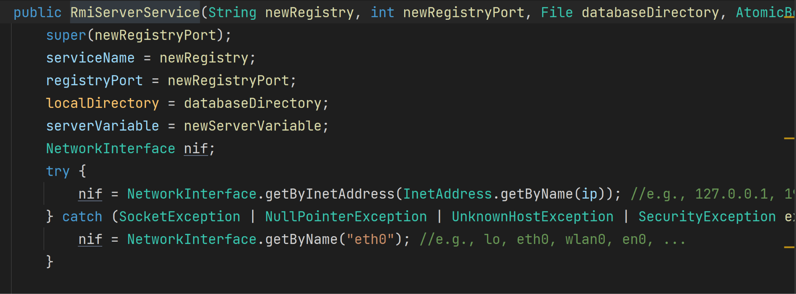
Class RmiServerService
Class de Serviço Rmi no servidor. Também trata de enviar os heartbeats para os Servidores Backup.

Slide 12
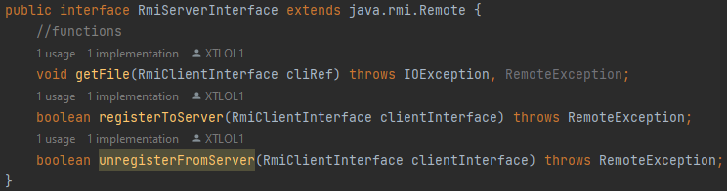
Interface RmiServerInterface
Interface para o Serviço RMI do servidor. A funções são utilizadas uma vez por ciclo de vida dos Servidores Backup.

Slide 13
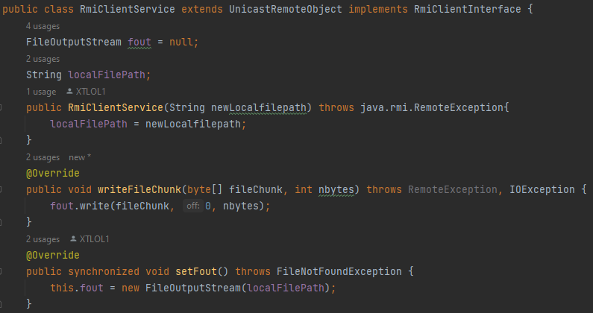
Class RmiClientService
Class de Serviço RMI nos Servidores Backup. As instâncias desta class em cada Servidor Backup é registada no Servidor para depois ser o Servidor a fazer a atualização da base de dados nos respetivos Servidores de Backup.

Slide 14
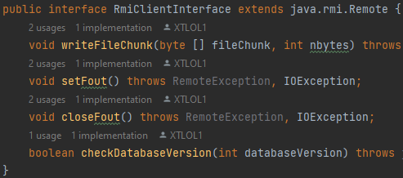
Interface RmiClientInterface
Interface para o Serviço RMI nos Servidores Backup. Utilizado sempre que for feito alguma atualização na Base de Dados do Servidor.

Slide 15
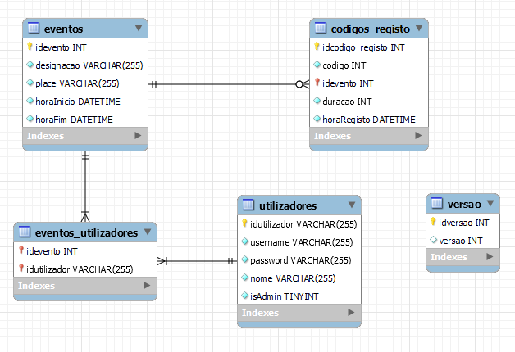
Base de Dados
A base de dados criada foi a mesma estrutura recomendada no enunciado do trabalho. Existem 4 tabelas com relações entre elas. Além disso existe a tabela ‘versao’ em que é guardada a versão atual da base de dados.

Slide 16
Manual de utilizador
Como correr as 3 aplicações? (server, client e backup server)
Client:
para o javafx (vm options): --module-path javafx\lib --add-modules javafx.controls,javafx.fxml
argumentos (ip port): 127.0.0.1 6001
Server:
argumentos (port DB_Path RMI_Name registry_Port) : 6001 Database RMIService 1099
escrever exit para fechar
Backup Server:
argumentos (diretoria_para_criar_backup): ./BackupServerDumpster

Slide 17
Funcionalidades
Na execução do servidor caso não haja dados na base dados é criado um utilizador do tipo administrador com as credenciais “admin”, “admin”. Esse é o utilizador administrador por default e caso um utilizador queira se registar na aplicação Cliente, tem uma página de registo. Ao registar ou fazer login, o utilizador pode fazer todas as funcionalidades pedidas.
O administrador ao fazer login pode fazer todas as funcionalidades pedidas. A única coisa que não fizemos foi a “Atualização assíncrona da informação visualizada sempre que esta sofre alterações no servidor.” Tivemos algumas dificuldades em implementar esta funcionalidade apesar que sempre que o utilizador entra numa página nova a informação apresentada é a mais atual.
Os Servidores Backup só interagem com o utilizador na forma de um comando para fechar o mesmo. (exit)

